Slide 1
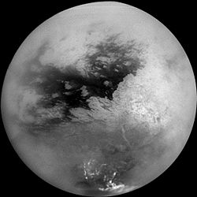
המשימה: חקירת הרכב אגם -Ligeia Mare על הירח טיטאן
כיתה ח'
תיכון אזורי ע"ש מנחם בגין גדרה
מנהלת התיכון: רוחל'ה טל
הממונה על חטה"ב: רונית ארנון
מורה מנחה: שוש בן סימון

Slide 2
טיטאן – מהו?
התגלה על ידי האסטרונום הויגנס ב-1655.
הירח הגדול ביותר של הפלנטה שבתאי.
הירח השני בגודלו בכל מערכת השמש.
בעל אטמוספירה של 94% חנקן ו-6% מתאן.
תיכון אזורי ע"ש מנחם בגין גדרה
Notes:
שבתאי, saturn הוא המקבילה הרומית טיטאן היווני קרונוס, אחיו ואחיותיו של קרונוס היו הטיטאנים, ועל כן הירחים של שבתאי נקראים על שם הטיטאנים.

Slide 3
טיטאן – הישנם חיים מחוץ לכדור הארץ?
טיטאן הוא הירח היחיד במערכת השמש המכיל אטמוספירה,
יש בו חומרי גלם רבים הנחוצים לחיים כולל פחמן, מים וחמצן.
בטיטאן עשויים להיות מים זורמים, אך בשל מרחקו הרב
מהשמש (1.4 מיליארד ק"מ) חושדים כי הם נעולים תחת כיפה עבה
מאוד של קרח. לפיכך, הגשם שיורד בטיטאן, עשוי ברובו מתאן.
בטיטאן נמצאו מולקולות אורגניות, אשר נחשבות לצעד הראשון
ביצירת חיים.
תיכון אזורי ע"ש מנחם בגין גדרה

Slide 4
טיטאן - אקלים ואגמים
ב-2006 גילתה החללית קאסיני (Cassini), עננים בקוטר של 2400 קילומטר. הוערך כי העננים הגבוהים (גובה 40 קילומטר) הם של אתאן, והעננים הנמוכים יותר (גובה 15-20 קילומטר) הם של מתאן.
החללית קאסיני (Cassini) ביצעה מדידות בעזרת גלי אינפרא-אדום על טיטאן, וגילתה אגמים בקרבת הקוטב הצפוני והדרומי שלו.
תיכון אזורי ע"ש מנחם בגין גדרה

Slide 5
משגר I - Atlas 5
הטיל שצפוי להטיס את משימת Titan Mare לטיטאן, שבתאי.
בנוי משני שלבים:
מנוע דלק נוזלי עוצמתי ובנוסף עד 5 טילי דלק מוצק.
שני מנועים של דלק נוזלי.
עד היום, בוצעו עם משגר זה 18 שיגורים, אשר כולם הוגדרו כמוצלחים.
תיכון אזורי ע"ש מנחם בגין גדרה

Slide 6
משגר II - Titan IV B
הרצון היה להשתמש במשגר שכבר נוסה בעבר, הכוונה ל-Titan IVB, ששימש לשיגור במשימת קאסיני (cassini) לשבתאי.
שלבי פעולה:
הפעלה של 2 משגרים של דלק מוצק.
הפעלה של מנוע ראקטי של דלק נוזלי.
הפעלה של מנוע דלק נוזלי.
Titan IV B הינו המשגר החזק ביותר בזמנו, אך בשל קיצוצים תקציביים הוא "הוצא לפנסיה".
תיכון אזורי ע"ש מנחם בגין גדרה
Notes:
המנוע הראשון חזק במיוחד על מנת להביא את הטיל למהירות גבוהה ולגובה מסויים. החלק השני מוסיף למהירות וביוחד מביא את הטיל למצב כמעט אופקי (בניגוד למנוע הראשון שמשאיר את הטיל אנכי). החלק השלישי מיועד להכניס את המטען המשוגר למסלול מדוייק (מנוע יותר חלק ורגיש + סיבוב סביב ציר בכיוון ההתקדמות למניעת סטיות). בגלל זה גם מערכות בקרת המסלול של השלב השלישי היא מערכת שונה.

Slide 7
משגר III - Ares 5
יכולת נשיאה של פי שישה ויותר מכל משגר חלליות ולויינים אחר.
השיגור מחולק לשלושה שלבים:
שני מנועי דלק מוצק יופעלו.
6 מנועי דלק נוזלי יופעלו.
שלב העזיבה של כדה"א- מנוע ראקטי שיוציא את החללית למסלולה מחוץ לכדה"א.
תיכון אזורי ע"ש מנחם בגין גדרה
Notes:
כל הטכנולוגיות של ארס 5 הן בעצם שדרוגים של טכנולוגיות ממשימות אפולו לירח.
SRB=מנועים של דלק מוצק משודרגים של מעבורות החלל
RS-68B=מנועיםשל דלק נוזלי משודרגים של מעבורות החלל
J-2X= מנוע משודרג של סאטורן 5 J-2.
ארס, על שם אל המלחמה היווני

Slide 8
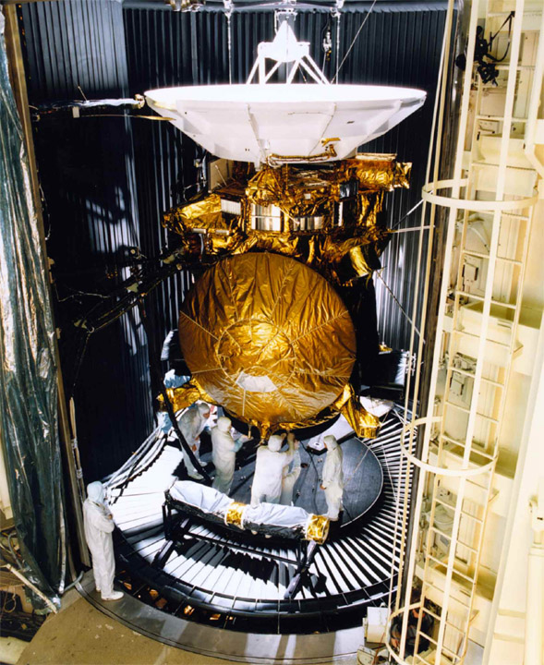
החללית
אפשר להשתמש בקאסיני (cassini) כחללית האם שלנו, עם שדרוגים ושינויים למבנה על מנת שתוכל לשאת את הרובוט שלנו לטיטאן.
לקאסיני יש מגוון מערכות מיפוי, צילום ומעקב והיא תוכל לעקוב אחרי הרובוט שלנו ולשדר את מיקומו פעם ביום לכדור הארץ.
שוקלת של כ-2100 ק"ג.

Slide 9
הטיסה-slingshot מקלעת כבידתית
תיכון אזורי ע"ש מנחם בגין גדרה
Notes:
פותחה לראשונה במכון סטקלוב למתמטיקה בבריה"מ

Slide 10
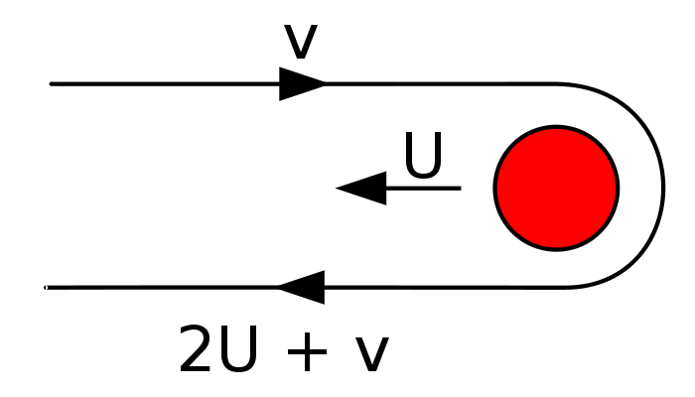
שיטה המשתמשת בכוח הכבידה של כוכב
על מנת להוסיף/לגרוע אנרגיה (מהירות) לחללית שלנו.
החללית שלנו תנוע לכיוון כוכב חיצוני (יחסית לכדור הארץ) ועל כן היא תואט בשל הכבידה של השמש.
אנו נרצה להגביר את מהירות החללית על מנת שנוכל לקצר את זמן הטיסה בשנים רבות, ולחסוך בהמון דלק.
המסלול של משימת קאסיני הכיל שני מעברים על יד נוגה, אחד על יד כדור הארץ ועוד אחד על יד מאדים.
תיכון אזורי ע"ש מנחם בגין גדרה

Slide 11
הטיסה-slingshot מקלעת כבידתית
תיכון אזורי ע"ש מנחם בגין גדרה
Notes:
פותחה לראשונה במכון סטקלוב למתמטיקה בבריה"מ

Slide 12
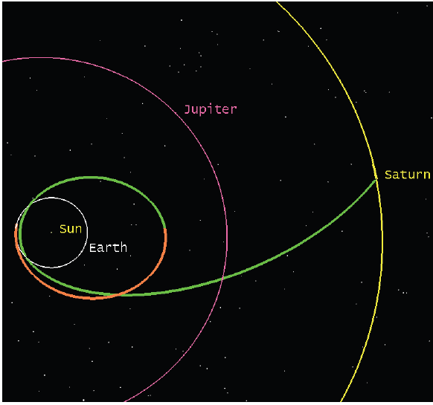
המסע אל טיטאן
ב-17 בינואר 2016 ייפתח חלון הזדמנויות של 21 ימים לשיגור החללית.
המסע יכלול:
תמרון חללי אחד
מקלעת אחת סביב כדור הארץ
מקלעת אחת סביב צדק
הגעה לטיטאן צפויה לקרות
בסוף יוני 2023.
חלון זמן המשימה- 3 חודשים (5 ימים טיטאניים) שבהם כדור הארץ יהיה מעל האופק של טיטאן ותוכל להתבצע שליחת מידע.
תיכון אזורי ע"ש מנחם בגין גדרה

Slide 13
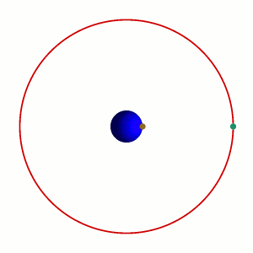
כניסה למסלול מסביב לטיטאן
לאחר שביצענו את כל תמרוני המקלעת הכבידתית, הגענו במהירות הנדרשת לירח טיטאן(כ-25 אלף קמ"ש), על מנת להיכנס למסלול סביב הירח.
אנו ניכנס למסלול לוויני ברדיוס של 1000 ק"מ מהירח על פני טיטאן, מכיוון שבגובה זה אנו לא אמורים להיות מושפעים מ"המשיכה האטמוספרית" של טיטאן.
כאן אנו נמתין עד שהחללית תגיע לנקודה המתאימה מעל האגם שאותו אנו רוצים לחקור, ואז תשחרר את הרובוט שלנו.
1000 ק"מ
תיכון אזורי ע"ש מנחם בגין גדרה

Slide 14
המטרה: חקר הנוזלים באגם ליגאה מארה, Ligeia Mare
החללית שלנו תשגר את הרובוט בצורה מדויקת כדי שינחת בתוך האגם Ligeia Mare במרחק מה מהחופים.
בחרנו דווקא באגם זה מכיוון שהוא הגדול ביותר על טיטאן (100,000 ק"מ מרובע), והוא עמוק מאוד (יותר מ-8 מטרים עומק)
תיכון אזורי ע"ש מנחם בגין גדרה
Notes:
Ligea- על שם סירנה מהמיתולוגיה היוונית ליגאה.
צריך להוסיף שקופית על חיישנים ומכשירים שיהיו על החללית עצמה לפני זריקת הרובוט.

Slide 15
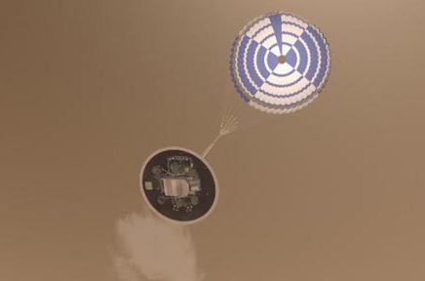
נחיתה
הרובוט ייפול נפילה חופשית מגובה של 1000 ק"מ, לעבר האגם, לקראת הנחיתה ייפתח מצנח גדול אשר יאט את מהירות הנפילה של הרובוט וייצור "נחיתה רכה" באגם על מנת לא לפגוע ברכיבים האלקטרוניים בתוך הרובוט, וכמובן ברובוט עצמו.
תיכון אזורי ע"ש מנחם בגין גדרה
Notes:
טיטאן יותר קטן מכדור הארץ- הלחץ בטיטאן יותר גבוה מכדור הארץ- צפיפות יותר נמוכה אמנם.
קצב שהלחץ באטמוספירה עולה בגובה: פחות אטמוספירה מעליך= פחות לחץ.
קצב דעיכת הלחץ האטמוספירי בטיטאן קטן יותר מכדור הארץ בגלל כח הגרויטציה הנמוך יותר.
צפיפות אויר בטיטאן הרבה יותר גבוהה עם הטמפרטורה.

Slide 16
מבנה ותפקוד 98RTEG
אנו מעוניינים ברובוט שיוכל לשחות באגם, על מנת שנוכל לחקור דגימות מהאגם במיקומים שונים, בעומקים שונים.
אנטנה מכוסה-
העברת מידע.
מיכל הדלק-משאבה ומסננת.
מנוע, מעבדה,
מצבר ומחשב.
איסוף דגימות נוזל.
מערכת סונאר-
בדיקת עומק.
גלגלי משוטים המספקים תנועה.
מיכלי ציפה מלאים הליום
תיכון אזורי ע"ש מנחם בגין גדרה

Slide 17
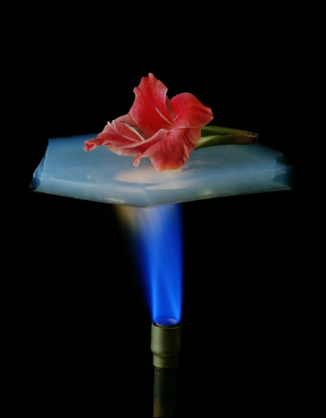
מבנה ובידוד תרמי
נסתכל על חתך של הרובוט שלנו. המעטפת תיבנה משכבת טיטניום (3 מ"מ), שכבה עבה (10 ס"מ) של ארוג'ל (aerogel), ועוד שכבה של סיבי פחמן (3 מ"מ), על מנת ליצור גוף חזק, יציב ועמיד לטמפרטורות קיצוניות. כל המבנה יצופה בטיטניום חנקני על מנת להקנות לו עוד יותר חוזק ויציבות.
ארוג'ל זה חומר סינטטי. בעל מוליכות החום והצפיפות הכי נמוכה שידועה לאדם (ספר השיאים של גינס).
בשל בעיות של התכווצות חומר בטמפרטורות נמוכות, נדרש שכל החלקים (ברגים, לוחות, וכו') במעטפת הרובוט שלנו יהיו מאותו חומר, טיטניום, על מנת שהם יתכווצו ביחד ויתרחבו ביחד.
aerogel
טיטניום
סיבי פחמן
תיכון אזורי ע"ש מנחם בגין גדרה
Notes:
aerogel חומר סינטטי מאוד דליל-קל מאוד מאוד-מוליכות חום מאוד מאוד נמוכה.
צפיפות: 1.9mg/cm^3
קיימים היום גם ארוג'לים בצפיפות של 1mg/cm^3 (יותר קל מהאויר!)

Slide 18
אנטנה-העברת מידע
כל המידע שיתקבל במחשב של הרובוט, אנו נשלח לכדור הארץ בגלי רדיו.
גלי רדיו הם גלים אלקטרומגנטי באורך גל גדול הרבה יותר מהאור הנראה (1מטר והלאה). בדומה לכל הגלים הא"מ, גלי הרדיו נעים במהירות האור, ובממוצע ייקח להם כ-80 דקות להגיע לכדור הארץ.
העברת המידע תתבצע במרווחי זמן רק כאשר יהיה קשר ישיר בין טיטאן לכדור הארץ, על מנת שלא נאבד מידע בדרך על ידי בליעה של גלים בכל גרם שמים שיקלע בדרך.
קו ראיה ישיר
טיטאן
כדור הארץ
תיכון אזורי ע"ש מנחם בגין גדרה
Notes:
למה ממוצע 80 דקות? זה המרחק בערך מטיטאן לשמש.
התחשבות במקרי קצה: טיטאן בקצה אחד וכדור הארץ בקצה השני (הכי רחוק זה מזה), יחסית למקרה קצה שטיטאן וכדור הארץ הכי קרובים זה לזה וממוצע

Slide 19
איסוף דגימות נוזלים מהאגם
כבל סיבי פחמן מצופה כסף (100 מטר אורך, קוטר של 0.5 ס"מ).
אין הכרח לכבל עבה או קשיח יתר על המידה (הכוחות הפועלים על הכבל חלשים מאוד).
קפסולה עם חיישני קיבול תחובר לסוף הכבל.
הקפסולה תרד פתוחה, ובשל הכוח המושך של הכבל לאחר ההגעה לעומק הרצוי, היא תיסגר.
בזכות הכבל הארוך נוכל להגיע לאיזה עומק שנרצה.
מתיחות בחוט
לחץ הנוזל
תיכון אזורי ע"ש מנחם בגין גדרה
Notes:
בשל משיכת הכבל למעלה, הקפסולה תפעיל כח על הנוזל בו היא נמצאת, והנוזל בתמורה יפעיל עליה כח חזרה כלפי מטה ויסגור אותה (בשל קעירות הקפסולה)

Slide 20
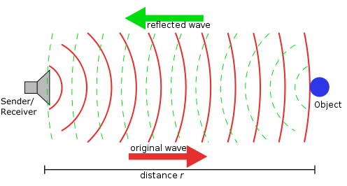
סונאר-בדיקת עומק
טכניקה בה משתמשים לזיהוי עצמים בתווך מסוים, במקרה שלנו באגם על טיטאן.
משדרים פולס של גל קול, גל הקול נע בתווך, במהירות האופיינית לתווך, וכאשר הוא "נתקל" בחומר הוא מוחזר, ונקלט על ידי המערכת. מהפרשי הזמנים שבין השידור לקליטה, אפשר לדעת את המרחק שעבר הגל.
תיכון אזורי ע"ש מנחם בגין גדרה

Slide 21
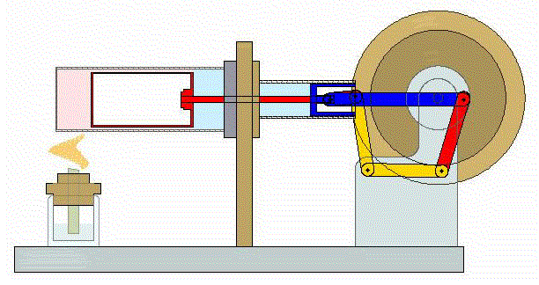
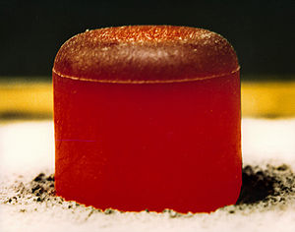
מנוע I – מנוע הנעה גרעינית-ASRG
שימוש בפלוטוניום 238 דו חמצני כמקור החימום.
פועל על עיקרון מנוע סטירלינג
חיסרון עיקרי: שימוש ב"חלקים נעים" בחלל
יתרון עיקרי: מייצר פי 4 יותר הספק מאשר RTG.
שלב I: חימום הגז, הגדלת הלחץ על הבוכנה ודחיפתה.
שלב II: החלפת הגז החם בגז קר המקטין את הלחץ בצילינדר והבוכנה חוזרת
תיכון אזורי ע"ש מנחם בגין גדרה

Slide 22
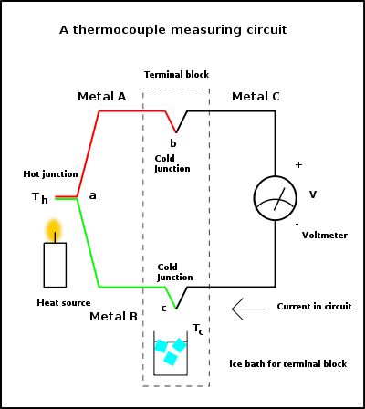
מנוע II – מנוע הנעה גרעינית-TRG
פלוטוניום 238 דו חמצני, עובר דעיכה גרעינית באופן טבעי ופולט המון חום כתוצאה מכך.
החום נקלט על ידי שרשרת של צמדים-תרמיים (thermocouple) שהופך אותו לאנרגיה חשמלית.
צמד תרמי זה בעצם חיבור של שתי מתכות, אשר יוצר הפרש מתחים התלוי בטמפרטורה.
טמפרטורה מסוימת
תיכון אזורי ע"ש מנחם בגין גדרה
Notes:
חיבור של שתי מתכות בעלות ריכוז אלקטרונים שונה, גורם לכך שהאלקטרונים ינועו כתלות בטמפרטורה מריכוז גבוה לנמוך.
המיוחד בצמד תרמי הוא שבצמד תרמי משתמשים בזוג מתכות שכבר נחקרו, ויודעים את יכולות המרת החום לחשמל שלהם, וגם אפשרויות נוספות כגון עמידות לחלודה. צמד תרמי זה מכשיר זול, ניתן להחלפה, ומגיע עם חיבורים סטנדרטיים.

Slide 23
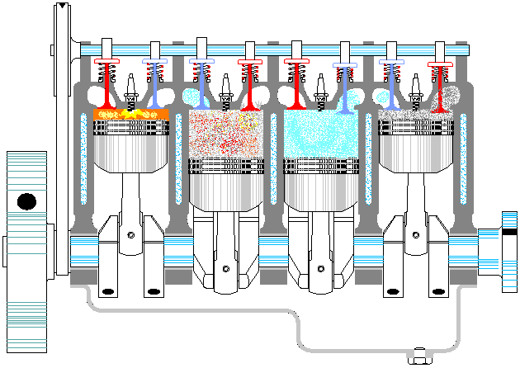
מנוע III – מנוע גז מתאן
מנוע הפועל על הצתה של גז מתאן במקום הצתה של אדי דלק (בנזין). מדובר בהסבה פשוטה של המנוע, והוא יכול לעבוד היטב.
המנוע יקבל את הגז ממיכל הדלק, ויעבור את שלבי הפעולה: כניסה, דחיסה, הצתה, התרחבות, פליטה.
תיכון אזורי ע"ש מנחם בגין גדרה

Slide 24
מיכל הדלק - משאבה ומסננת I
גז
טיטאני
בוכנה
כניסה למנוע
בוכנה
חנקן ומתאן (גז טיטאני)
נכנסים לחדר הראשון,
בוכנה דוחסת את הגז דרך קרום
בררני המעביר את כל החנקן לחדר השני (שכן מולקולות חנקן הרבה יותר קטנות ממולקולות מתאן) משם הן יוצאות חזרה לאויר, לאחר מכן נפתחת דלת בתחתית החדר ונותנת למתאן לעבור אל החדר השלישי שבו הוא נדחס ללחץ המתאים למנוע ויוצא אל המנוע.
מתאן עובר לחדר
השלישי
תיכון אזורי ע"ש מנחם בגין גדרה

Slide 25
מיכל הדלק - משאבה ומסננת II
בוכנה
גז טיטאני
גז טיטאני
חנקן
מתאן נוזלי
חנקן ומתאן (גז טיטאני) נכנסים למיכל, בוכנה דוחסת את הגז ללחץ
מסוים אשר "מקרר" את הגז ב-2 מעלות. טמפרטורת העיבוי (-182)
של המתאן עולה לטמפרטורת הסביבה (-180 בערך), המתאן מצטבר
בתחתית הכלי, וכל החנקן יוצא מהצד. לאחר מכן מוציאים את המתאן,
הוא מתאדה חזרה לגז, ומעבירים אותו בדחיסה למנוע.
תיכון אזורי ע"ש מנחם בגין גדרה

Slide 26
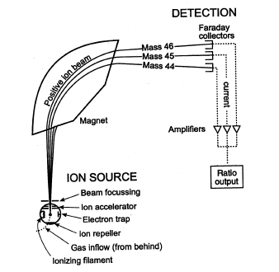
מעבדה- mass spectrometry פיתוח של מכון וויצמן
שלב I- דגימה נטענת במכשיר.
שלב II- הדגימה עוברת מצב צבירה לגז.
שלב III- החלקיקים עוברים יינון.
שלב IV- היונים עוברים בספקטרומטר- תעלה עם מגנט אשר מטה אותם לכיוון המסך.
שלב V- קליטת היונים על המסך וחישוב מסתם על פי מיקום פגיעתם במסך.
שלב VI- שרטוט ספקטרום המסות אשר ממנו אפשר להסיק את ההרכב המדויק של החומר.
תיכון אזורי ע"ש מנחם בגין גדרה
Notes:
יינון אפשר לבצע במגוון שיטות כגון- הפצצה בקרן אלקטרונים, קרן פרוטונים, קרן אנרגטית של פוטונים וכו'.

Slide 27
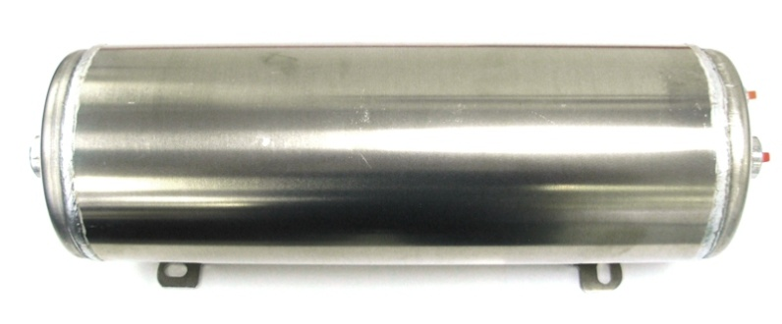
יכולת ציפה - מיכלי הליום
בתחתית הרובוט ימוקמו ארבעה מכלי ציפה, אחד בצד שמאל ואחד בצד ימין, שניים נוספים לרוחבו של הרובוט.
מיכלי הציפה יהיו בנויים באותה צורה כמו גוף הרובוט שלנו.
המיכלים ימולאו בהליום כאן על כדור הארץ, ויוטסו לטיטאן יחד עם הרובוט, ובנוסף נצרף מיכל הליום רגיל רזרבי שיימצא בתוך הרובוט.
המשקל הסגולי של הליום הינו ~0.17 ק"ג/מטר³, נמוך פי ~ 4 מהמשקל הסגולי של מתאן גזי (~ 0.71), ואף יותר נמוך משל מתאן נוזלי.
לאחר המילוי, נאטום את המיכלים לחלוטין ונתקין שסתום חד כיווני, שבמקרים של בריחת גז נוכל למלא עוד מהמיכל הרזרבי שלנו.
תיכון אזורי ע"ש מנחם בגין גדרה
Notes:
כשחומר עובר מצב צבירה מגז לנוזל, הצפיפות שלו עולה בצורה ניכרת.

Slide 28
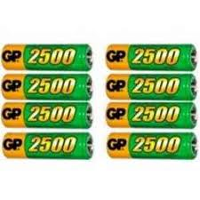
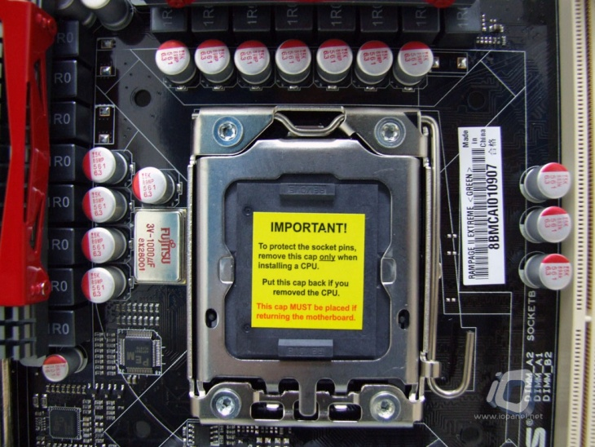
מצבר ומחשב
המצבר הינו למצבי חירום. ביכולתו להפעיל מחדש את מנוע המתאן, ולספק את כל הצרכים הראשוניים של הרובוט שלנו, עד שהוא יקבל את האנרגיה הדרושה לו מהמנוע.
במחשב יאוחסן כל המידע שייאסף מהניסויים, המחשב ישלוט על כל המתרחש, פקודות יתקבלו מכדור הארץ למחשב, והמידע יישלח מהמחשב אל כדור הארץ.
תיכון אזורי ע"ש מנחם בגין גדרה

Slide 29
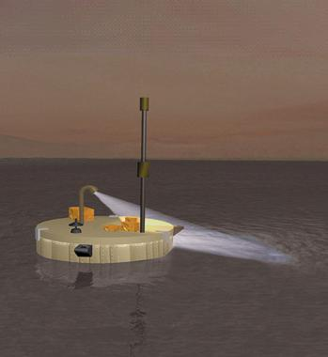
משקל הרובוט
גוף הרובוט: גלילי- קוטר: 2 מ', גובה: 1 מ'.
שכבה חיצונית-טיטאניום ~ 127 ק"ג,
שכבה פנימית- סיבי פחמן ~ 44ק"ג
מנוע: ASRG (כולל הפלוטוניום) ~ 30 ק"ג
איסוף דגימות: - כבל (100 מטר, קוטר 0.5 ס"מ) ~ 3 ק"ג
מחשב: ~ 5 ק"ג
חיווטים ואלקטרוניקה ~ 30 ק"ג
מיכלי ציפה ~ 50 ק"ג (ללא הליום)
סך הכל, משקל הרובוט יהיה ~ 290 ק"ג
תיכון אזורי ע"ש מנחם בגין גדרה
Notes:
השכבות יהיו בערך בגודל הבא: (רדיוס 1מ', גובה 1 מ', עובי 3 מ"מ)
המבחנה באיסוף דגימות-משקל זניח-קטנה מאוד.
אנטנה- זניח
בהשוואה לרובוטים שטסו למאדים וכדו' (משקל של 900 קילוגרם ומעלה) הרובוט שלנו קליל מאוד.
רובוט כזה צריך לעמוד בכוח של 12 טון ליח' שטח (בערך הלחץ על טיטאן), בהתייחסות למטוסים שבנויים רק מסיבי פחמן, ועומדים בכוחות של 6ג'י ו-7 ג'י, הרובוט שלנו מספיק חזק כדי לעמוד בלחץ כזה.

Slide 30
לוח זמנים- המשימה
מרגע ההתנתקות, ועד הפגיעה בקרקע ייקח לרובוט שלנו כחצי שעה זמן של נפילה כולל צניחה.
תתבצע בדיקה מכדור הארץ שהמערכות פועלות כנדרש (זמני שליחת/קבלת מידע 80 דקות הלוך/חזור) כ-5 שעות.
לו"ז יומי: הרובוט יקבל את ההוראות שלו פעם ביום, וישלח את המידע שיקבל מהמעבדה פעם ביום, הוא יפעל ללא הפסקה 24/7 במשך שלושת חודשי המשימה.
תיכון אזורי ע"ש מנחם בגין גדרה
Notes:
למה 3 שעות? שעתיים וארבעים זה רק השליחה וקבלת המידע, ועוד זמן לתיקונים, ניתוחים וכדו'.

Slide 31
לוח זמני המשימה- יומי
כל בוקר (ארצי) הרובוט ישלח את כל המידע שהוא אסף, ולאחר מכן יקבל את ההוראות ליום (הארצי) החדש.
ההוראות יכילו: מסלול תנועה מפורט לאותו יום (ארצי), נקודות שבהן הרובוט ייקח דגימות מהאגם ומדידות בסונאר.
הסונאר יפעל כל הזמן, ויטעין את המידע שיקבל על עומק קרקעית האגם במחשב.
פעם בשעה הרובוט יעצור, ייקח דגימות ממספר עומקים (עד 100 מטר עומק) וינתח אותם בספקטרומטר מסה ויטעין את המידע למחשב גם כן.
בבוקר (הארצי) למחרת כל המידע שנאסף יישלח, ויתקבל המידע ליום החדש.

Slide 32
ביבליוגרפיה
Titan : the earth-like moon / by Athena Coustenis, Fred Taylor, 1999
http://www.nasa.gov/mission_pages/cassini/media/cassini-20070313.htmlhttp://saturn.jpl.nasa.gov/science/index.cfm?SciencePageID=73
http://www.planetary.org/explore/topics/saturn/titan.html
נוי, נועה; כימיה באטמוספירות צדק וטיטן. 1981
http://www.scientificamerican.com/article.cfm?id=lets-go-sailing-on-lakes-of-titan-2009-11
Stofan, Ellen (2010). "TiME: Titan Mare Explorer”
Hsu, Jeremy (14 Octboer 2009). "Nuclear-Powered Robot Ship Could Sail Seas of Titan“
Stofan, Ellen: http://www.nasa.gov/pdf/580675main_02_Ellen_Stofan_TiME_.pdf
Prof. Aharonson Oded, http://www.kiss.caltech.edu/workshops/titan2010/presentations/aharonson.pdf
http://www.spacelaunchreport.com/atlas5.html
http://www.chemguide.co.uk/analysis/masspec/howitworks.html
תיכון אזורי ע"ש מנחם בגין גדרה

